Slide 1
Te 2
Luku 2

Slide 2
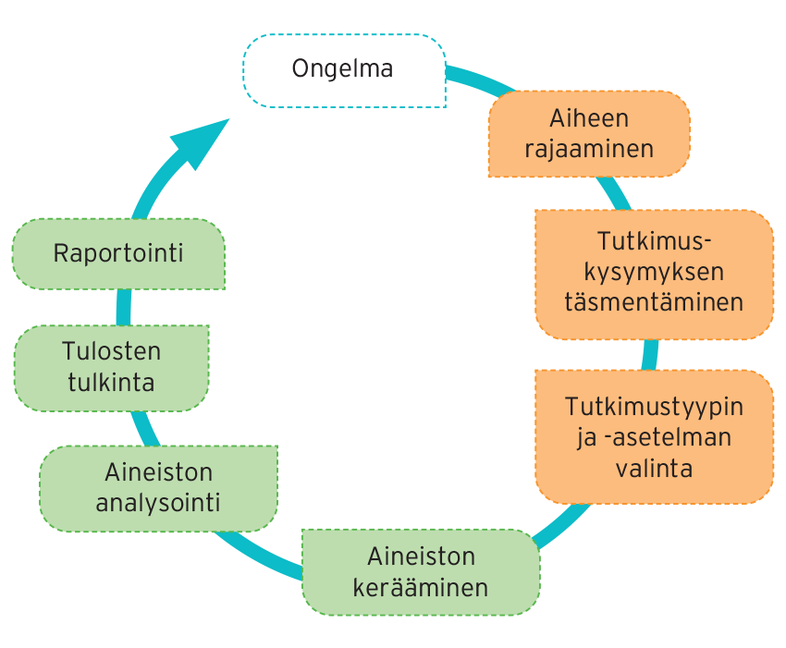
Tutkimusprosessin vaiheet

Slide 3
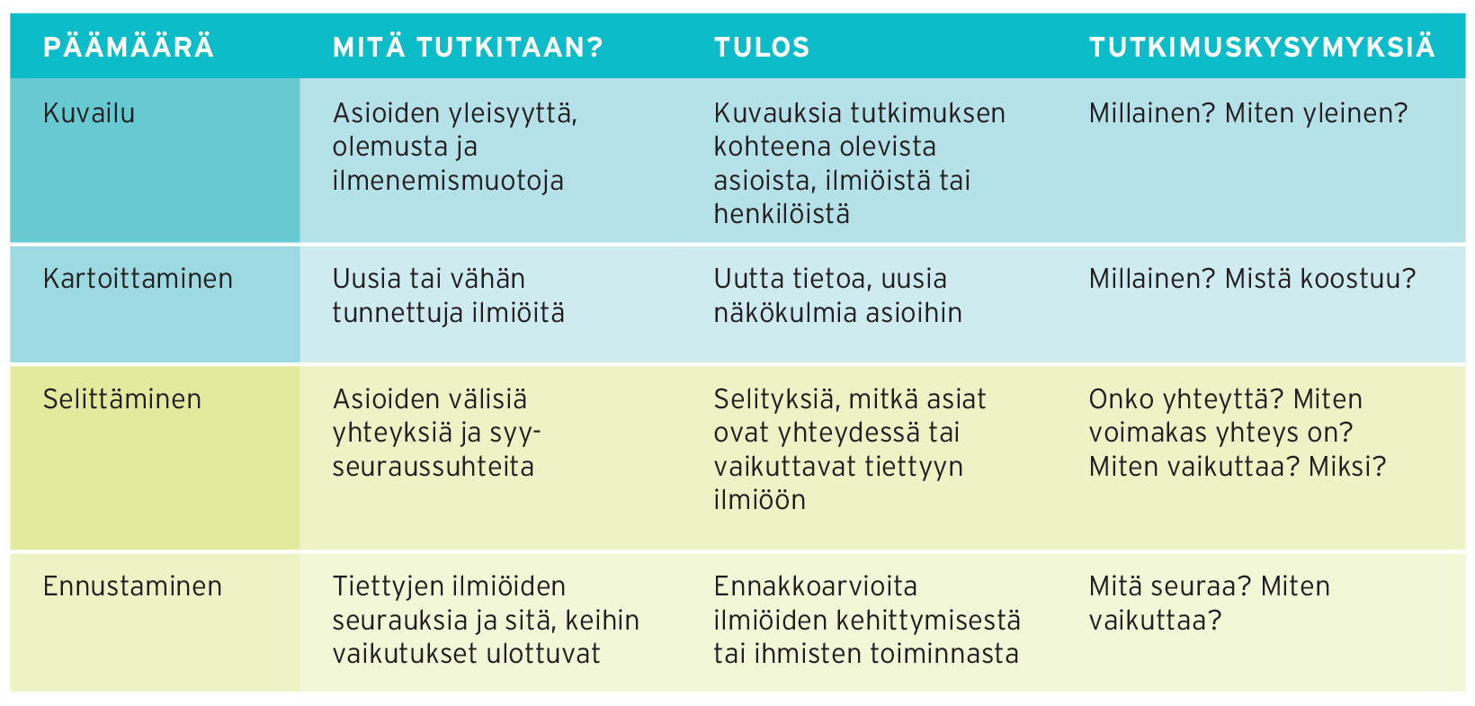
Tutkimuksen päämääriä

Slide 4
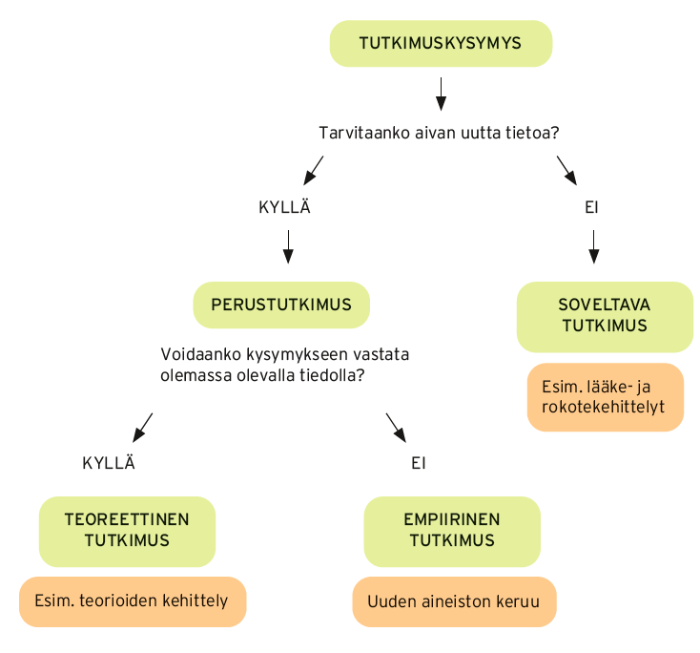
Tutkimustyypin valinta

Slide 5
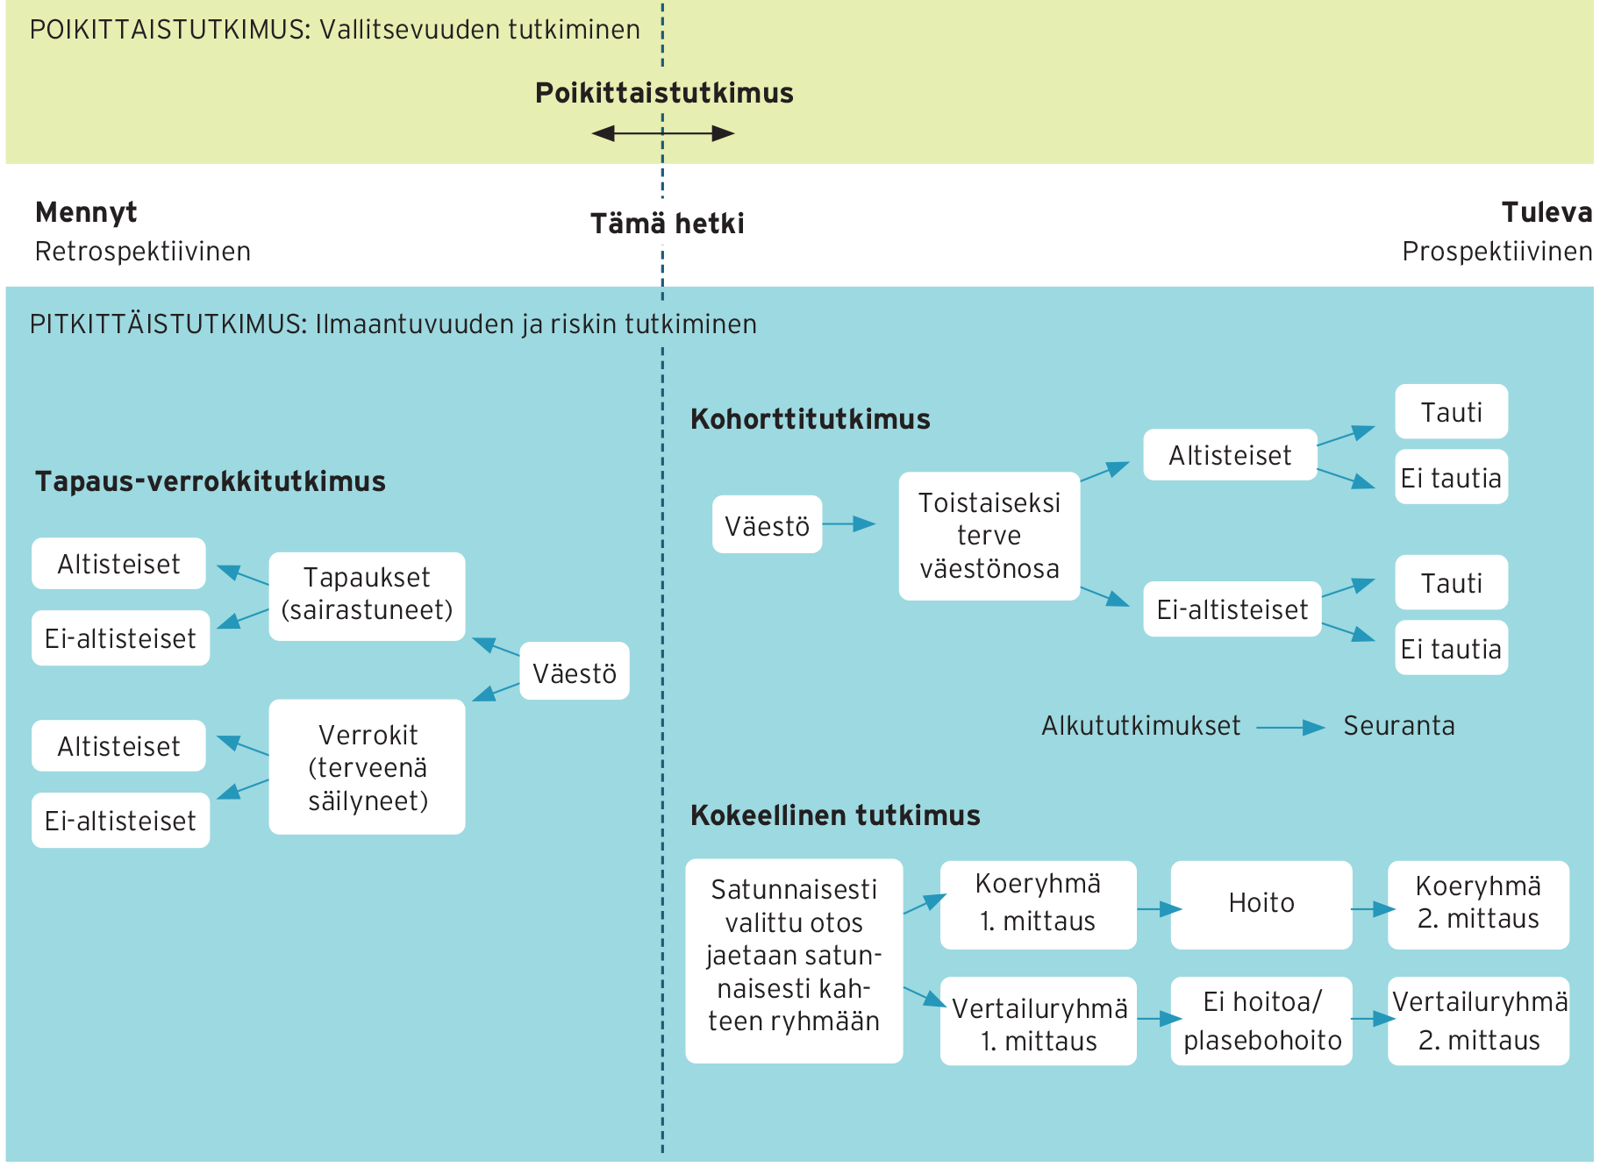
tutkimusasetelmat

Slide 6
Laadullinen tutkimus
= kvalitatiivinen tutkimus
Määrällinen tutkimus
=kvantitatiivinen tutkimus
testataan hypoteesia
poikittaistutkimus
pitkittäistutkimus
kohorttitutkimus
prospektiivinen tutkimus
retrospektiivinen tutkimus
kokeellinen tutkimus
kaksoissokkotutkimus
kvasikokeellinen tutkimus
satunnaistettu kokeellinen tutkimus
havainnointitutkimus
  etnografia
tapaustutkimus
kyselytutkimus
toimintatutkimus

Slide 7
Selitä, miten seuraavat käsitteet eroavat toisistaan
määrällinen tutkimus – laadullinen tutkimus
teoreettinen tutkimus – empiirinen tutkimus
poikittaistutkimus – pitkittäistutkimus
perustutkimus – soveltava tutkimus
kokeellinen tutkimus – kohorttitutkimus
retrospektiivinen – prospektiivinen
kysely – haastattelu
teemahaastattelu – strukturoitu haastattelu
havainnointitutkimus – tapaustutkimus

Slide 8
Pohtikaa ja keskustelkaa, mitä seuraisi, jos…
otosta ei rajattaisi millään tavalla.
…tutkimusongelmaa ei rajattaisi.
…perusjoukko olisi kolme henkilöä.
…päiväkotilapsia tutkittaisiin kirjallisella kyselyllä.
…kyselylomaketta ei esitestattaisi.
…yksityisiä päiväkirjoja ei voisi käyttää tutkimusaineistona.

Slide 9
Tutkimusraportin osia
Tiivistelmä:
tutkimuksen tausta, menetelmät, tulokset ja pohdinta lyhyesti
Johdanto:
perustelut miksi tutkitaan, katsaus aikaisempiin tutkimuksiin ja tutkimuskysymyksen esittely
Menetelmät:
tutkimusasetelman, aineistonhankinta- ja analyysimenetelmien kuvaus
Tulokset:
esittely tekstin, kuvioiden, taulukoiden ja numerotietojen avulla
Pohdinta:
tulosten tulkinta ja vertaaminen aikaisempiin tuloksiin, johtopäätökset
Kirjallisuusluettelo: tekstissä mainittujen tutkimusten tai muiden lähteiden tiedot

Slide 10
Selvitä seuraavat termit, ryhmittäin, jaetaan nämä palauttakaa pedanettiin
kirjallisuuskatsaus
tutkimusongelma
perusjoukko
tutkimustyyppi
  perustutkimus /
  soveltava tutkimus
  teoreettinen /
  empiirinen
  määrällinen /
  laadullinen /
  monimenetelmäinen
hypoteesi
kohortti (tämä on viimeisen ryhmän selitettävänä)
tutkimusasetelma
  poikittaistutkimus
  pitkittäistutkimus
    prospektiivinen /
    retrospektiivinen
  kokeellinen tutkimus
  havaintotutkimus
  tapaustutkimus

Slide 11
Ryhmä 1hillat
kirjallisuuskatsaus
tutkimusongelma
perusjoukko
tutkimustyyppi

Slide 12
Ryhmä 2 puolukat
  perustutkimus /
  soveltava tutkimus
  teoreettinen /
  empiirinen
  monimenetelmäinen

Slide 13
Ryhmä 3 mustikat
  määrällinen /
  laadullinen /
  monimenetelmäinen
  hypoteesi

Slide 14
Ryhmä 4 vadelmat
tutkimusasetelma
  poikittaistutkimus
  pitkittäistutkimus
    prospektiivinen /
    retrospektiivinen

Slide 15
Ryhmä 5 mansikat
kohortti
kokeellinen tutkimus
Havaintotutkimus
tapaustutkimus

Slide 16
kotitehtävä
S. 37
Teht. 1,2 ja 7

